Slide 1

INVESTOR DECK · 2026
TEAMORA AI
AI-команда, которая
M
S
выполняет работу
MARKETING
SALES
Подключает рабочие сервисы, распределяет задачи между AI-ролями и показывает владельцу результат.
S
TEAMORA
COORDINATOR
SUPPORT
SMB AI OFFICE
HUMAN APPROVAL
A
R
AUTOMATION
RESEARCH
teamora.ai

Slide 2
TEAMORA AI
ТЕЗИС
02
От запроса — к выполненной работе
Teamora — операционный слой между целью владельца и его рабочими сервисами.
01
02
03
04
ЦЕЛЬ
ПЛАН
ИСПОЛНЕНИЕ
КОНТРОЛЬ
Описать нужный результат
Разбить работу на роли
Сделать в подключённых сервисах
Показать статус и запросить approval
Не чат. Не конструктор workflow. Готовый AI-офис для малого бизнеса.

Slide 3
TEAMORA AI
ПРОБЛЕМА
03
Владелец всё ещё остаётся диспетчером
Чаты, подрядчики и автоматизации не складываются в единый процесс.
01
02
03
Контекст теряется
Работа нерегулярна
Результат не прозрачен
Задачу приходится объяснять заново каждому человеку и сервису.
Маркетинг и follow-up зависят от свободного времени владельца.
Непонятно, что готово, что заблокировано и где нужен ответ.
Больше инструментов ≠ меньше ручной координации

Slide 4
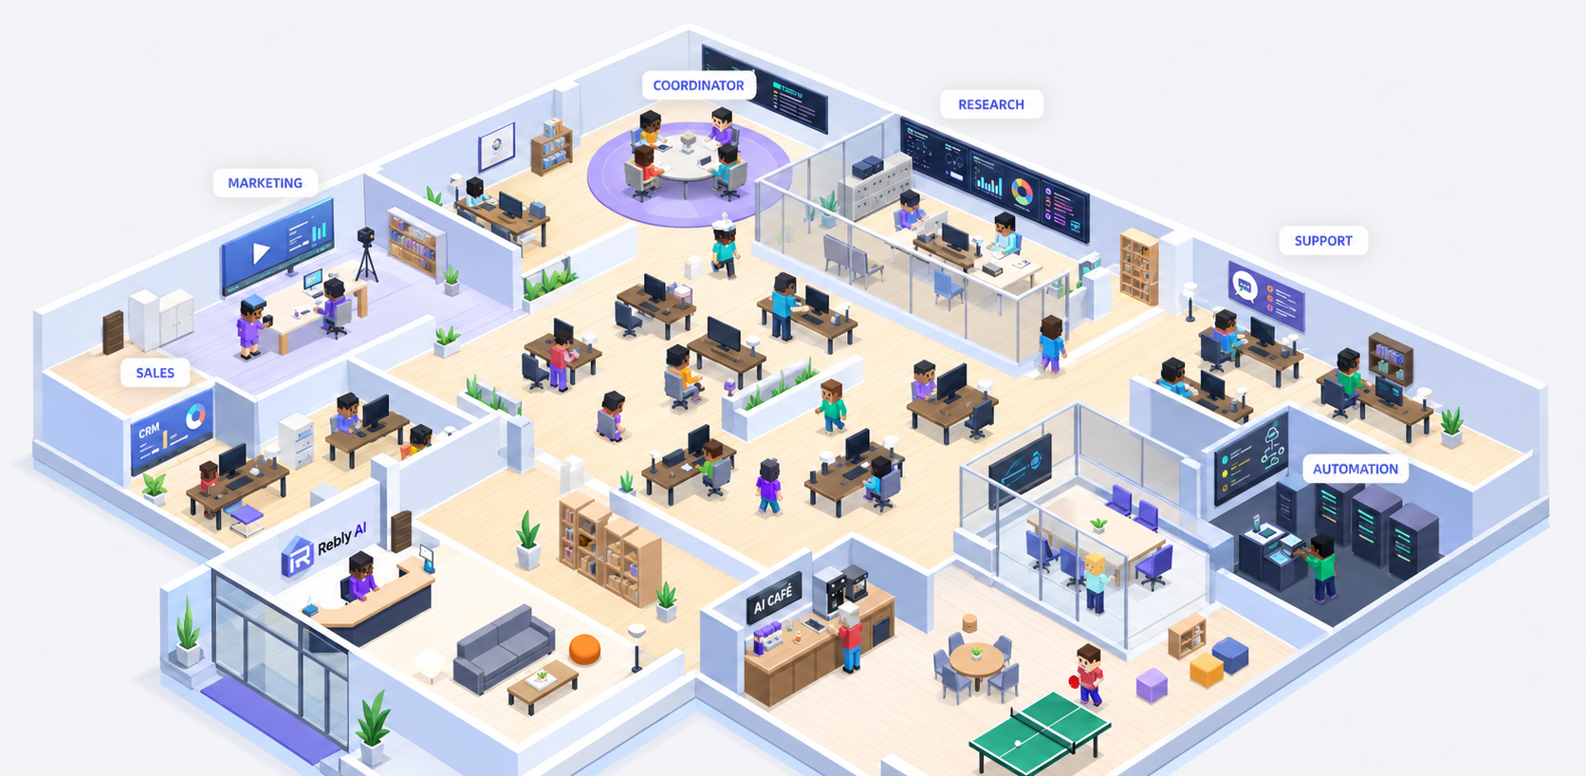
TEAMORA AI
РЕШЕНИЕ
04
Подключить. Делегировать. Проверить.
Teamora ведёт работу от цели до результата в одном контексте.
01
Подключить сервисы
Интеграции настраиваются один раз.
02
Делегировать цель
Coordinator назначает роли и ведёт план.
03
Проверить результат
Статус, материалы и human approval.
HUMAN-IN-THE-LOOP
Один контекст · специализированные роли · единый статус

Slide 5
TEAMORA AI
КЛИЕНТ
05
Beachhead: агентства и студии
ФОКУС 5–50 сотрудников · много клиентов · повторяемые deliverables · решение принимает владелец
01
NEXT
NEXT
Агентства и студии
E-commerce и D2C
Услуги и эксперты
Первый wedge: быстрый ROI на клиентской работе.
Расширение после доказанного agency playbook.
Расширение после подтверждённого self-serve.
контент
предложения
отчёты
кампании
support
research
лиды
follow-up
публикации
Сначала один повторяемый playbook — затем расширение по сегментам.

Slide 6
TEAMORA AI
ПОЧЕМУ СЕЙЧАС
06
Рынок созрел — внедрение всё ещё сложно
33%
>40%
ROI
enterprise apps к 2028
agentic-проектов к 2027
важнее автономности
могут включать agentic AI
могут закрыться без ясного ROI
Побеждает продукт с быстрым результатом и контролем человека
Окно Teamora
Измеримый результат + простое подключение + контроль человека
Источники: World Bank SME Finance; Gartner forecast, пересказ Reuters, 25.06.2025.

Slide 7
TEAMORA AI
РЫНОК
07
Базовый сценарий: $24.8B TAM
Bottom-up модель на подтверждённой базе США + ЕС.
TAM
$24.8B ARR
ПОДТВЕРЖДЁННАЯ БАЗА
68.8M
68.8M × 20% × $1,800
малых компаний в США + ЕС
SAM
$6.2B ARR
Digital fit
20%
13.76M × 25% × $1,800
Blended ARPA
$1,800 / год
SOM · 36 МЕС.
$18M ARR
SAM filter
25%
10,000 клиентов
SOM — цель, не текущая выручка
База: SBA 2024 — 34.8M; European Commission / JRC 2025/26 — 34.0M SMEs.

Slide 8
TEAMORA AI
БИЗНЕС-МОДЕЛЬ
08
Подписка расширяется вместе с командой
STARTER
BUSINESS
TARGET MIX
AGENCY
$29
$149
$399
/ месяц
/ месяц
/ месяц
1 workspace · 5 agents
3 teams · 15 agents
10 clients · 40 agents
Для первой команды
Основной план
Для клиентской работы
PRICING HYPOTHESIS
TARGET BLENDED ARPA
EXPANSION
$150 / мес
больше команд и выполненной работы

Slide 9
TEAMORA AI
КОНКУРЕНЦИЯ
09
Широкий AI-офис, запуск за минуты
ШИРОКИЙ AI-ОФИС
TEAMORA AI
ДИФФЕРЕНЦИАЦИЯ
Relevance / Lindy
1
Business context
2
Role playbooks
ChatGPT / Claude
3
Integrations
Vertical AI
4
Approvals + task history
Zapier / Make
УЗКАЯ ФУНКЦИЯ
СЛОЖНЫЙ ЗАПУСК
ЗАПУСК ЗА МИНУТЫ

Slide 10
TEAMORA AI
GO-TO-MARKET
10
50 design partners → платные клиенты → повторяемый канал
0–6 МЕС.
6–18 МЕС.
SCALE GATE
DESIGN PARTNERS
REPEATABLE WEDGE
RETENTION + ECONOMICS
50 пилотных компаний
Service SMBs · RU + EN
Weekly value до paid scale
Founder-led sales · concierge onboarding
Templates · referrals · agencies
Paid conversion · retention · CAC payback
GROWTH LOOP
Template → быстрый результат → кейс → рекомендация → новый template

Slide 11
TEAMORA AI
ЦЕЛИ
11
36 месяцев до 10,000 платящих компаний
ПЛАН · НЕ ТЕКУЩИЕ РЕЗУЛЬТАТЫ
0–6 мес.
6–12 мес.
12–24 мес.
24–36 мес.
100
1,000
5,000
10,000
платящих
платящих
платящих
платящих
50 pilots → paid TTFV < 15 мин
retention signal $1.5–2M ARR
repeatable acquisition $8–10M ARR
$18M ARR 0.29% от SAM
Scale gates: TTFV <15 мин · 6-month retention ≥80% · CAC payback <6 мес.

Slide 12
TEAMORA AI
VISION · 2030
Сделать AI-команду
стандартом для каждого
малого бизнеса
Не ещё один инструмент — рабочая среда, которая превращает идеи в действия.
БЛИЖАЙШИЙ ШАГ
50 design partners → доказать ROI → масштабировать acquisition
teamora.ai

Slide 13
TEAMORA AI
ПРИЛОЖЕНИЕ
13
Источники и ключевые допущения
ПОДТВЕРЖДЁННЫЕ ДАННЫЕ
ДОПУЩЕНИЯ МОДЕЛИ
01
World Bank · SME Finance
SMEs ≈90% компаний и >50% занятости
DIGITAL FIT
20% базы США + ЕС
02
U.S. SBA · 2024 Profile
34.8M малых бизнесов
BLENDED ARPA
$1,800 / год
03
EC / JRC · SMEs 2025/26
34.0M SMEs
SAM FILTER
25% TAM-fit компаний
04
Reuters / Gartner
Agentic AI adoption + cancellation risk
SOM TARGET
10,000 клиентов за 36 мес.
05
Product pages
Relevance AI · Zapier Agents · Lindy
Planning scenario на 14.07.2026 · не оценка компании и не прогноз фактической выручки

